Slide 1




Christmas
in Great Britain

Slide 2


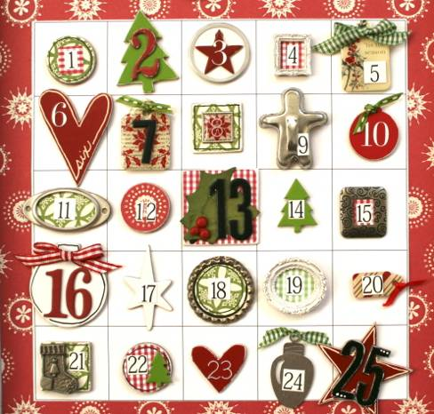
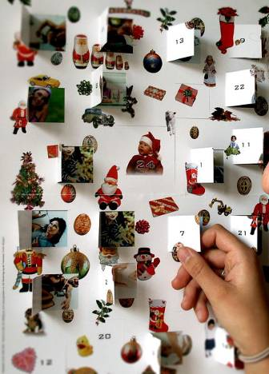
Advent Calendar

Slide 3


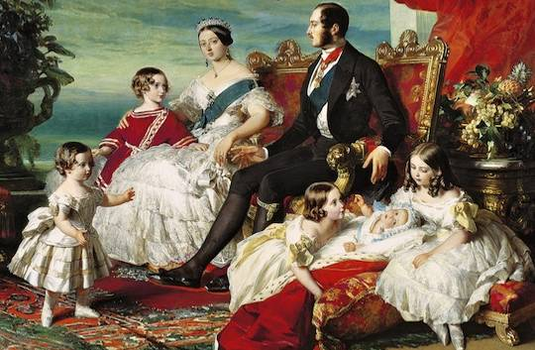
Christmas Tree

Slide 4
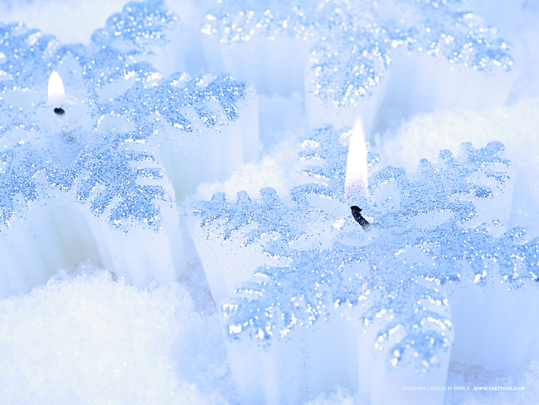
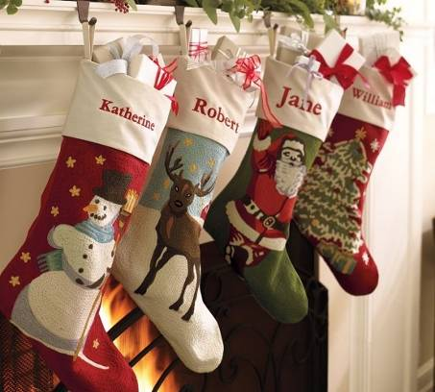
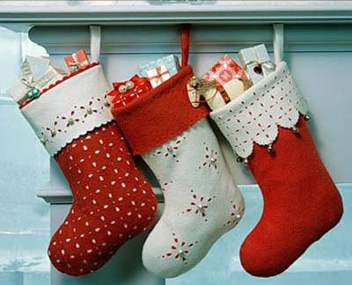
Christmas stockings

Slide 5
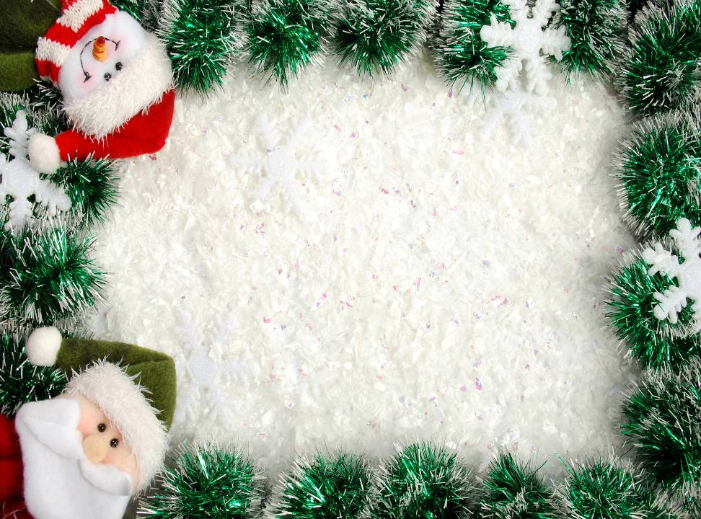

Christmas lights

Slide 6
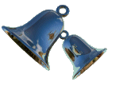
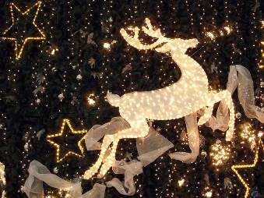
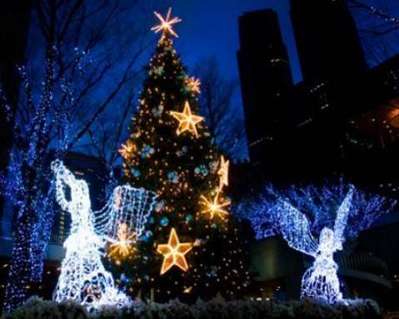
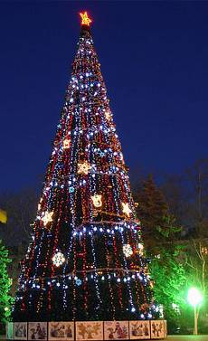

Slide 7

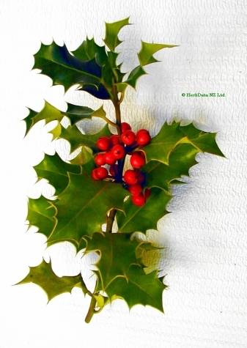
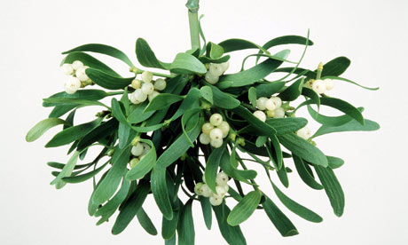
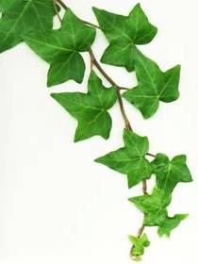
Greenery
Mistletoe (Омела)
Ivy
(Плющ)
Holly (Остролист)

Slide 8


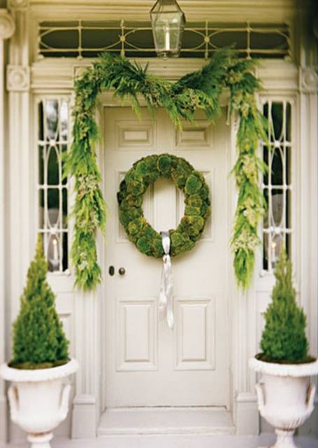
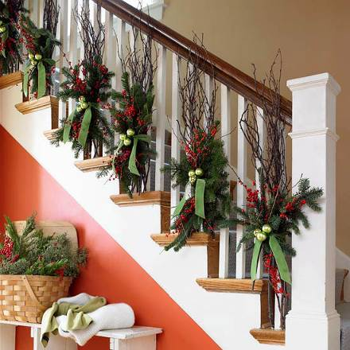

Slide 9
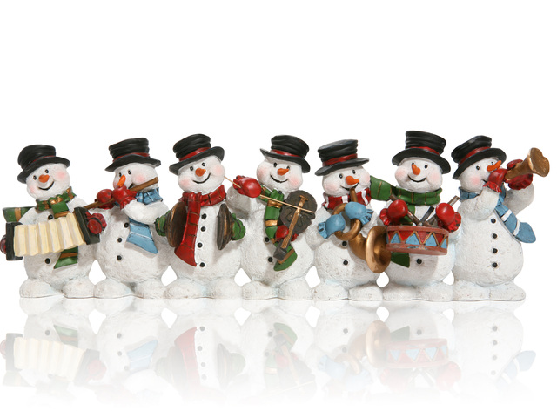


Christmas Carols

Slide 10

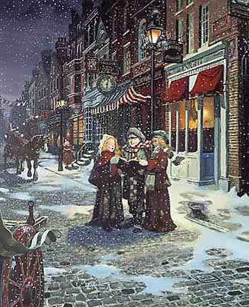
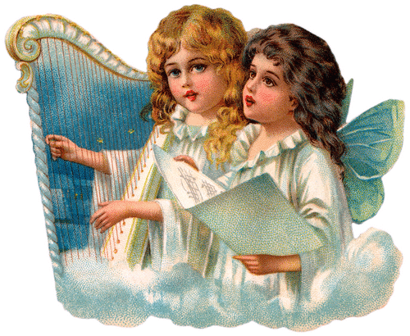



Slide 11

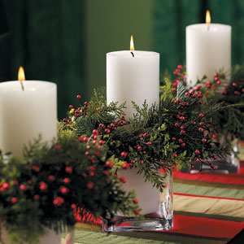


Сandles

Slide 12

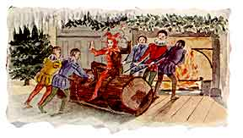

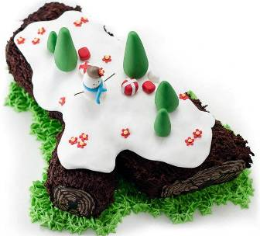
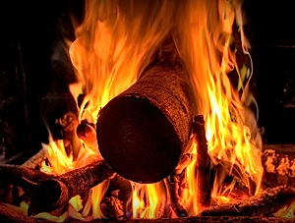
Christmas log / Yule log (Святочное полено )

Slide 13

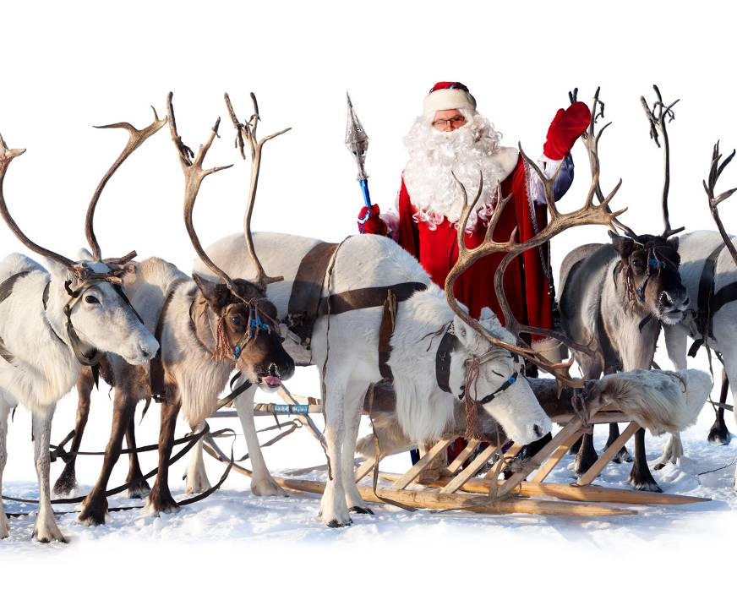

Santa Claus

Slide 14






Candy cane

Slide 15


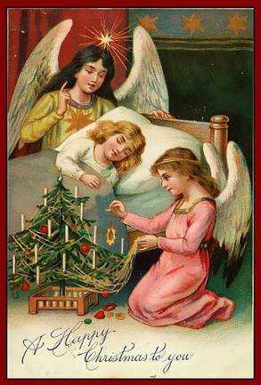

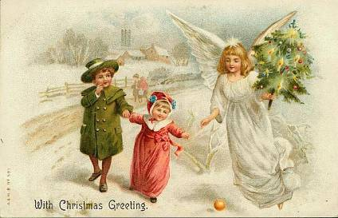
Christmas Cards

Slide 16





Boxing Day (“День подарков ”)

Slide 17


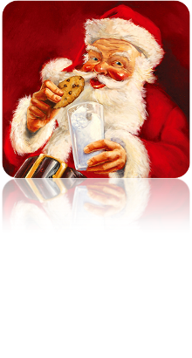
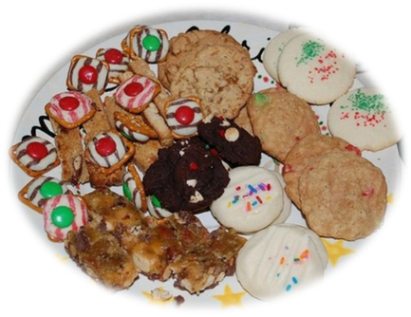
Cookies for Santa () Печенье для Санты

Slide 18
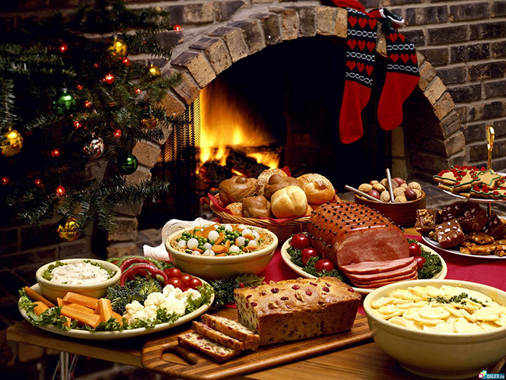

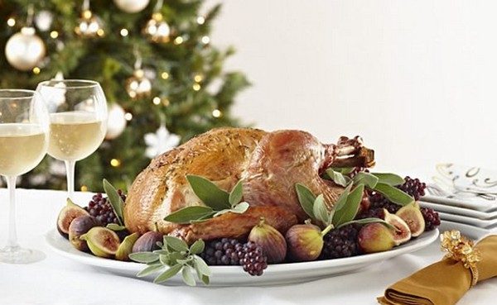
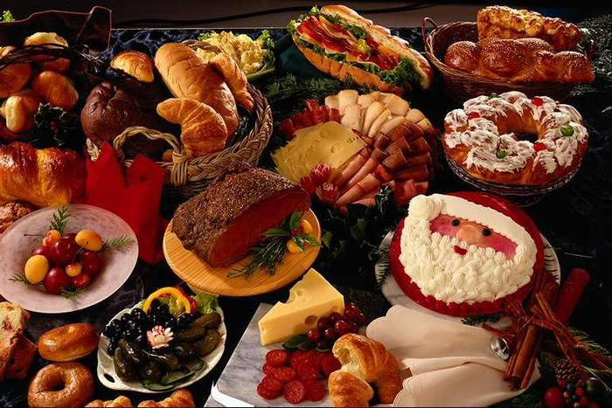
Christmas dinner

Slide 19


Slide 20
Использованные источники:
http://www.wallcoo.net/holiday/christmas_07_illust/images/wallcoo.com_Christmas_illustration_20071218_a1.jpg
http://olthick.narod.ru/tree-2.gif
http://www.citysmile.org/uploads/posts/2011-12/CitySmile.ORG_600-00539.jpg
http://stat14.privet.ru/lr/08346f401aa384df9d6d89f2dfa3f257
http://stat20.privet.ru/lr/0b324e75ef1db2f28818ee9a8e2bc6c0
http://cs5855.vkontakte.ru/u130467010/-6/x_4c4deb7f.jpg
http://i188.photobucket.com/albums/z221/GodsLittleWhispers/ANGELS/jesus-born.gif
http://static.colnyshko.ru/big/46a1f73dc81a2f91e741f58d1b89bea0.gif
http://i717.photobucket.com/albums/ww173/prestonjjrtr/Christmas/ponocka.gif
http://sibcatholic.ru/wp-content/uploads/2011/11/kalendar.jpg
http://makingmemories.typepad.com/.a/6a00d83451fa2269e2012875ad7ba2970c-800wi
http://img0.liveinternet.ru/images/attach/c/4/81/69/81069544_christmasstockingsbymartha27.jpg
http://www.fashiontime.ru/upload/iblock/ac6/ac675f3a25be5f7e0e3c4ccc7589adf0.jpg
http://www.alladolls.ru/gallery2/d/168303-6/Spec_predlojenie.jpg
http://cdn.spectator.co.uk/wp-content/uploads/2013/01/3301117-low_res-queen-victorias-children.jpg
http://img1.liveinternet.ru/images/attach/c/0/36/739/36739523_1229352656_1200076904_f.jpg
http://im7-tub-ru.yandex.net/i?id=89318593-31-72&n=21
http://img.mota.ru/upload/wallpapers/2009/07/16/12/02/14413/ny_445-crop.jpg
http://content.foto.mail.ru/mail/bondnatali/433/i-1561.jpg
http://st-fashiony.ru/pic/handly/pic/31905/8.jpg
http://img1.liveinternet.ru/images/attach/c/4/80/965/80965407_Krasivuyy_novogodniy_venok_dlya_vashih_dverey_28.jpg
http://img1.liveinternet.ru/images/attach/c/7/95/487/95487581_christmascranberryandredberriesdecoratingcombo121.jpg
http://file.mobilmusic.ru/d3/f3/8a/933686.jpg
http://static.guim.co.uk/sys-images/Guardian/About/General/2011/12/9/1323432083338
http://catechesisinthethirdmillennium.files.wordpress.com/2010/12/christmas-carol.jpg
http://sphotos-g.ak.fbcdn.net/hphotos-ak-snc6/c44.0.403.403/p403x403/215953_466367746747626_1830082798_n.jpg
http://www.setwalls.ru/mini/201305/39031.jpg
http://www.theeternalportal.com/images/library/graphics/angels_singing.gif

Slide 21
http://psdreview.com/wp-content/uploads/2011/12/HD-Christmas-Wallpapers-13-1024x768.jpg - фон свечи
http://www.podkat.ru/uploads/posts/2009-12/thumbs/1261169353_0025.jpg - свечи
http://imagenes.lacelebracion.com/Navidad/Velas%20de%20navidad%2039.jpg – свечи
http://dopcandy.portsmouth.anglican.org/wp-content/uploads/2012/09/ctle5.jpg - кристингл
http://www.canterbury-cathedral.org/wp-content/uploads/2012/12/MG_0206-e1354270311965-300x300.jpg - крис
http://sulgrave.org/Christingle/a08.12.07.26w.jpg - кристингл стол
http://jimmielanley.smugmug.com/Other/Christmas-2009/i-fm6btkJ/0/M/4202382704_c44024be90_o-M.jpg - кристингл дети
http://lejambon.com/wp-content/uploads/2011/12/yule-log.jpeg
http://ari.ru/img/des:obj/62ab462af26242afaf0aeb9161722f7c/yule_log.jpg/img
http://issachar5.files.wordpress.com/2009/11/yulelog.jpg%3Fw%3D288%26h%3D163
http://blogimages.seniorennet.be/doggycat/P165-39e4e3bd6aad9ff9a4a3b53f1573990d.gif - полено аниме http://www.topoboi.com/pic/201307/1280x1024/topoboi.com-307.jpg - санта
http://www.seckinresimler.com/data/media/382/bastoncino-di-zucchero-300x.png http://images.pictureshunt.com/pics/r/rainbow_candy_canes-2969.jpg
http://localism.com/image_store/uploads/7/5/4/1/7/ar129118646271457.jpg - карамельная трость
http://www.picturesof.net/_images_300/Candy_Cane_and_Bells_Christmas_Card_Vector_Clip_Art_Picture_111119-235618-463001.jpg - фон для трости
http://wp.patheos.com.s3.amazonaws.com/blogs/slacktivist/files/2012/06/candy_cane.jpg надпись
http://www.eriding.net/media/photos/history/victorian/christmas/080712_rfoster_mp_his_vict_christmas_christmas_post_card.jpg
http://img1.liveinternet.ru/images/attach/c/2/68/687/68687502_1294008498_6.jpg - открытка
http://img0.liveinternet.ru/images/attach/c/2/67/158/67158961_1290898145_a5d303d2966dt.jpg - открытка
http://grandwallpapers.net/photo/ugosheniya-dlya-santi-640x480.jpg для Санты
http://www.aux-fourneaux.fr/wp-content/uploads/2012/12/santa-concours.jpg
http://elitethings.com/wp-content/uploads/2012/12/Worlds-expensive-Christmas-dinner.jpg
http://img0.liveinternet.ru/images/attach/c/2/68/386/68386056_1293394333_appetitefood10.jpg
http://gnsx-phoenix.clan.su/_nw/0/02079886.gif - елка аниме
http://stat17.privet.ru/lr/09307181e1b2b69d6d51921024b6185d - ангел подарки
http://e.eka-mama.ru/upload/forum/9db/9db5e794facca5f1e646dbe686b66344 - Christmas lights
http://im1-tub-ru.yandex.net/i?id=38167002-65-72 свечи аниме

Slide 22
http://img0.liveinternet.ru/images/attach/c/7/95/419/95419868_b1b596f38c0a.gif шарики аниме
http://img10.proshkolu.ru/content/media/pic/std/4000000/3404000/3403611-6b4d5fa77eb9c581.gif снежинки анимация
http://img10.proshkolu.ru/content/media/pic/std/4000000/3594000/3593728-13a49990165746b5.gif звездное небо анима
http://img0.liveinternet.ru/images/attach/c/4/81/652/81652590_snezhinka1.gif - снежинка аниме
http://file.mobilmusic.ru/fa/77/db/533525.gif 2 ангела аниме
http://stat20.privet.ru/lr/0b32adce301dcd144aaf21192af63362 снежинки у снеговиков анимац
http://img1.liveinternet.ru/images/attach/c/7/94/929/94929569_4893934_19.gif снежинки для карам трость аниме
http://img1.liveinternet.ru/images/attach/c/4/80/456/80456255_3427527_image1_1061208162509150x150.gif дед мороз на месяце
http://rewalls.com/pic/201111/1024x600/reWalls.com-54559.jpg фон для полена
http://blogimages.seniorennet.be/besoto50/P149-36a1cc01613ca1558643cc6d5f066898.gif - звезда коричневая
http://www.greenmama.ru/dn_images/02/53/03/79/1262016955razd-9.gif колокольчики аниме
http://siteplus.ru/foto/c7b1818b208e5c06568a4f7b52ee60cd.jpg - санта на санях аниме
http://smayli.ru/data/smiles/prazdnikia-578.gif - отрывной календарь аниме
http://blogimages.seniorennet.be/mijneigengedichtenblogje/1297730-01a6080760048b9f35162df2089ae755.gif синички аниме
http://thundercloud.net/stationery14/christmas18/07.gif снеговик поющий
http://lswhs.leesummit.k12.mo.us/stuwebpages/Spring12/hour4/Geha_Music/Music%20Notes.gif - ноты аниме
http://g.vatgia.vn/gallery_img/9/pgw1322814872.gif
http://www.neris.jonava.lm.lt/img/ruduo2.gif
http://file.mobilmusic.ru/29/31/c1/1099238.gif - последний слайд анимация
http://i264.photobucket.com/albums/ii199/THETRIBEOF_5/Christmas/chr24.gif
http://i452.photobucket.com/albums/qq243/erika_maria2008/FELICITARI/1838672dzyygg3v8u.gif санта (сл 19)

